Slide 1
Folklór- lidová vyprávění a pověsti
Šimon Jonáš
Lukáš Lyer
Felix Ruiz

Slide 2
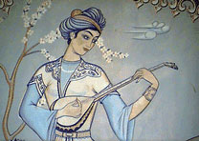
Eposy SA
Udržovány v mluvené podobě
Lidoví pěvci
Soutěže
Nejdříve verše s hudbou, poté písně, soubory písní hrdinské eposy (dastany) – tisíce veršů
Později přepis do knih, v současnosti i hudební a video nahrávky

Slide 3
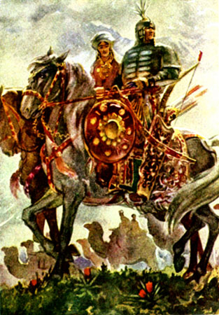
Epos Alpamysh
uzbecký, kazašsky, karapalpacký, tatarský a altajský
2 části

Slide 4
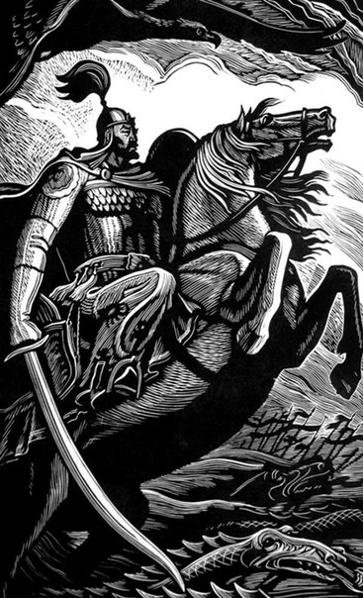
Epos Manas
kyrgyzský
Spojení veškeré mytologie jednoho národa
Manas Manas bolgondo, Manas atka kongondo, Alčaip atka mingende, Alyska sapar jurgende...
Když se Manas stal Manasem, když Manas sedl na koně, když se rozkročmo posadil na koně, když se vypravil na cestu…

Slide 5
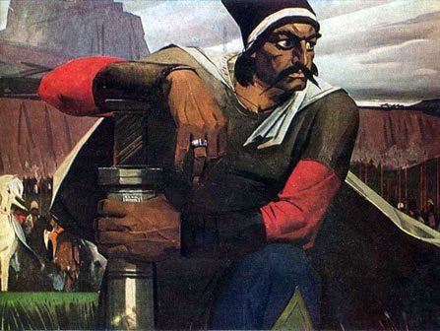
Další eposy
Epos Körogly
Syn slepce
Znám více národům
Odlišné pojetí

Slide 6
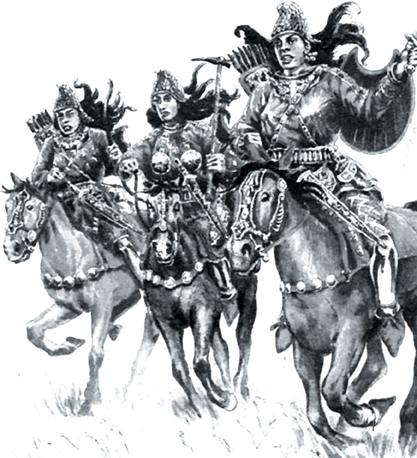
Epos Kyrk kyz (40 dívek)
Karakalpacký
Hlavní hrdinkou je princezna Gülajym

Slide 7
Pohádky
Funkce pohádek

Slide 8
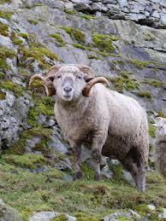
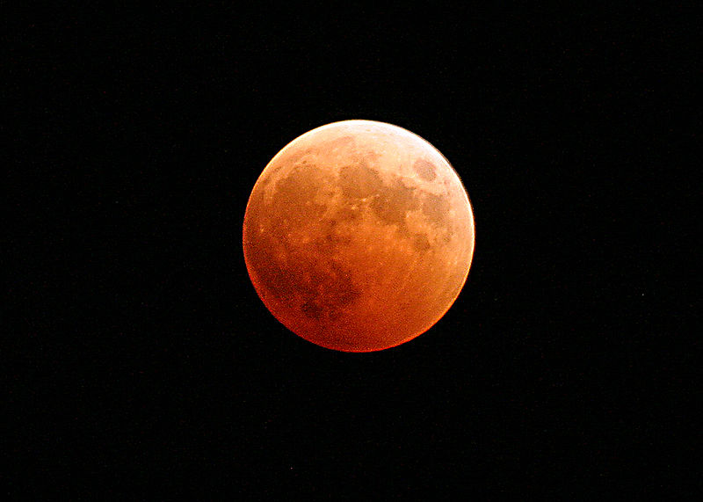
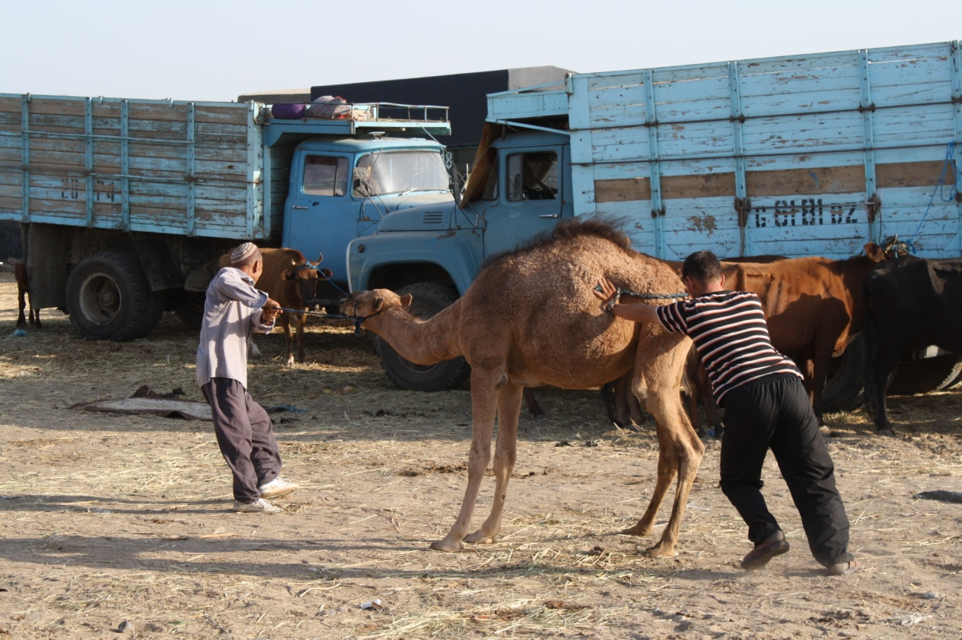
Lidová moudrost
Obecné vztahy
Připodobnění
Přísloví
Poučení

Slide 9
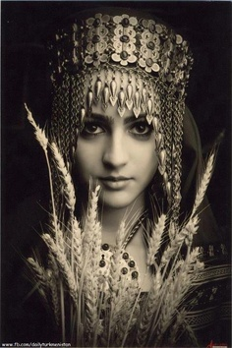
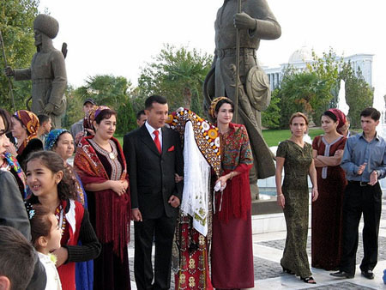
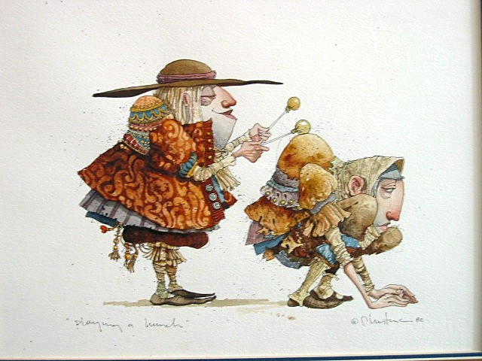
Obvyklé dějové linie
Chán
Vezír
Tři synové
Princezna
Chytrák
Chudák
Šprýmař
Stařec
Manželka
Kupec

Slide 10
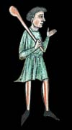
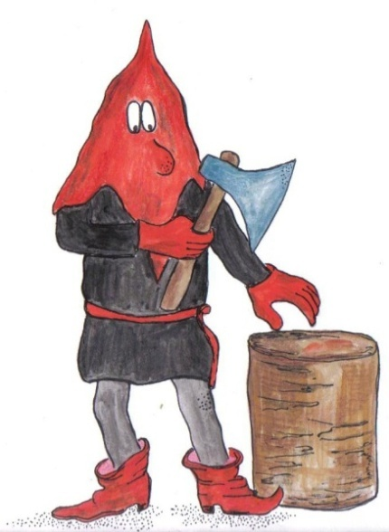
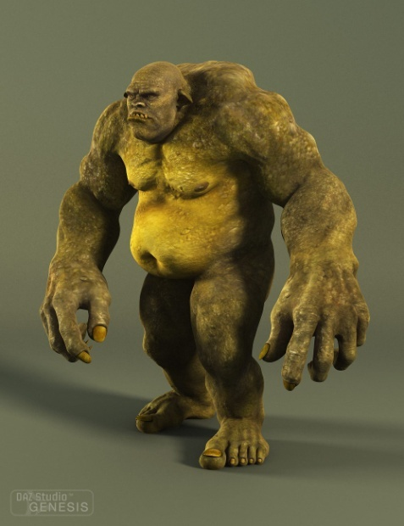
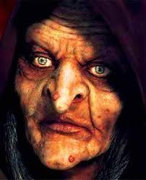
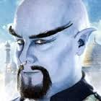
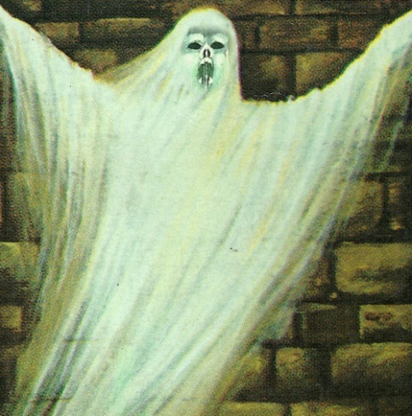
Mýtické postavy

Slide 11
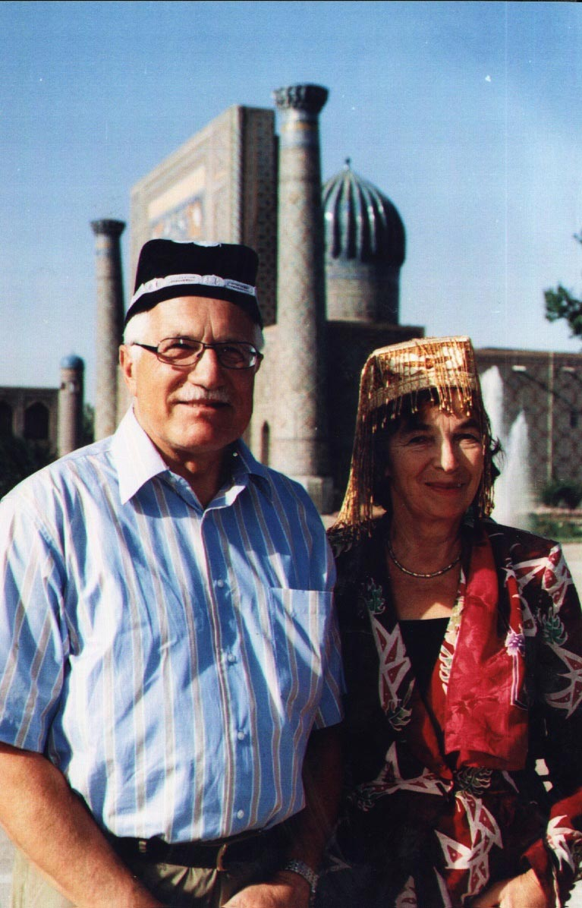
Pohled z Uzbekistánu
Askar „Oskarer“

Slide 12
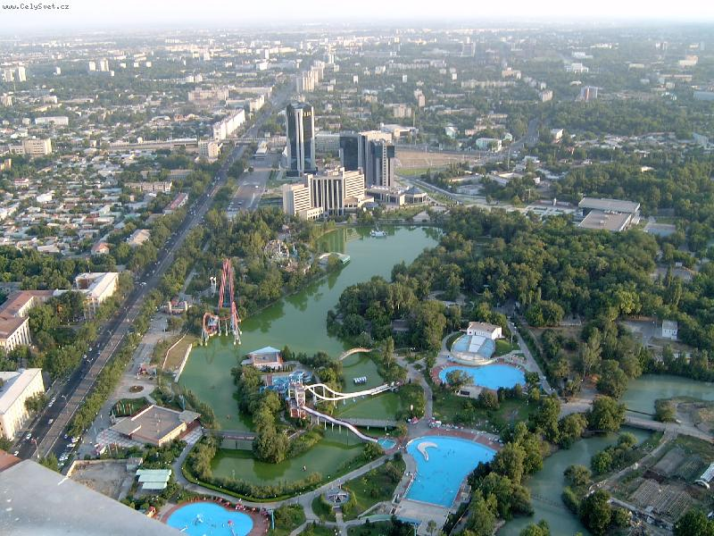
Taškent vs. Okolí

Slide 13
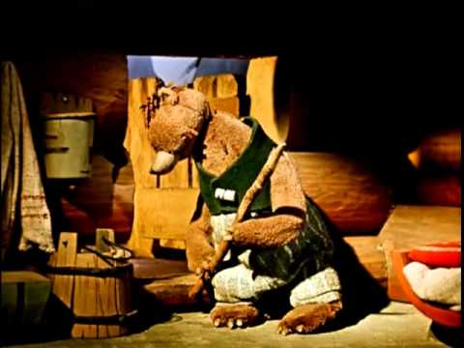
Pohádky
Máša a Medvěd
Krasnaya shapochka
Kouzelný koberec

Slide 14
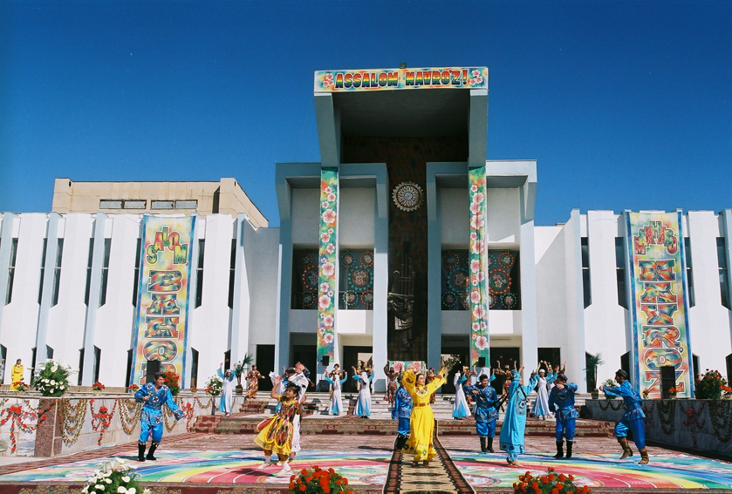
Tanec
Národní tanec – „mumtozot“
Svatby
Navruz

Slide 16
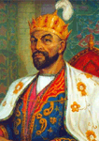
Pověsti
Amir Temur (1336 - 1405)

Slide 17
Al-Chorezmí (780 – 840)

